Slide 1

纯免费PPT即点即下载，无注册、无套路
http://gitppt.com
不信你试试（狗头）
第一PPT模板网 www.1ppt.com
献给处在金融危机下的我的朋友

Slide 2

纯免费PPT即点即下载，无注册、无套路
http://gitppt.com
不信你试试（狗头）
面对危机，信心比黄金更宝贵
没有所谓的“绝境”
你生命的每个境况
都可以通过你的思想改变
我们所处的世界
都是前人思想的成果
—佛陀

Slide 3

纯免费PPT即点即下载，无注册、无套路
http://gitppt.com
不信你试试（狗头）
思想的频率 决定着人生的频率
一个人若是一直想着人生黑暗
活在过去的不幸和失望中
他就是在祈求未来只有不幸和失望

Slide 4

纯免费PPT即点即下载，无注册、无套路
http://gitppt.com
不信你试试（狗头）
喜悦、爱、自由、幸福、欢笑
去感觉一切美好的事物吧

Slide 5

纯免费PPT即点即下载，无注册、无套路
http://gitppt.com
不信你试试（狗头）
你拥有改变一切的力量
你是宇宙中吸引力最强的磁铁
你的思想散发出无法估量的磁引力

Slide 6

纯免费PPT即点即下载，无注册、无套路
http://gitppt.com
不信你试试（狗头）
一切力量来自内心
所有都在我们掌握之下
不论你生命中发生过什么事
你都可以有意识地选择你的思想
从而改变生命

Slide 7
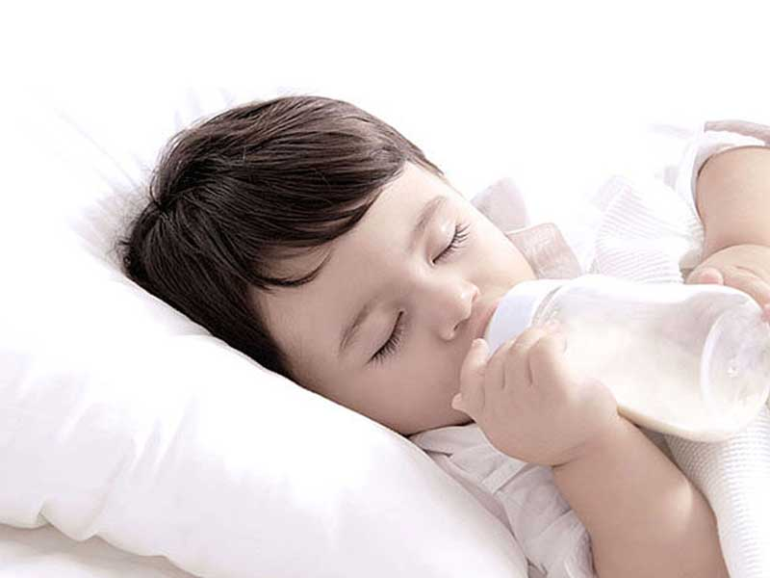
纯免费PPT即点即下载，无注册、无套路
http://gitppt.com
不信你试试（狗头）
第一PPT模板网 www.1ppt.com
爱所有的事物和人吧
你要感觉美好
爱是最伟大的情感

Slide 8
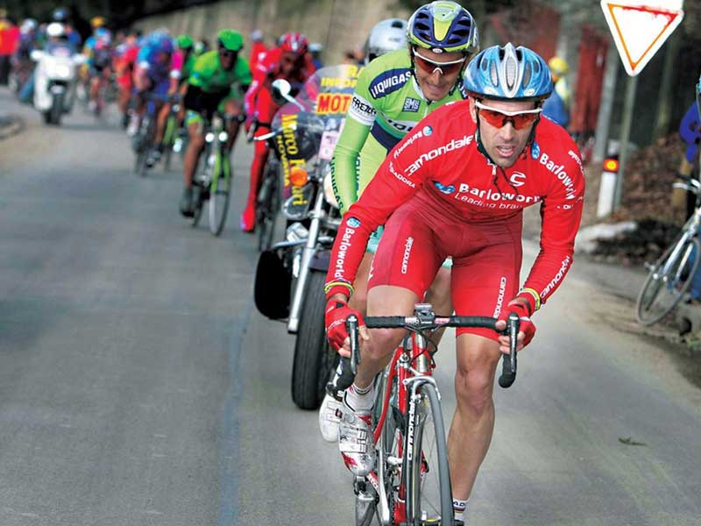
纯免费PPT即点即下载，无注册、无套路
http://gitppt.com
不信你试试（狗头）
相信已经得到 你就会得到
生命绝对不可以平凡
而且本来就该不平凡

Slide 9

纯免费PPT即点即下载，无注册、无套路
http://gitppt.com
不信你试试（狗头）
以爱和尊重对待自己，就会吸引爱你、尊重你的人
要让某种关系顺利，就把焦点放在对他人的欣赏上，而非抱怨

Slide 10

纯免费PPT即点即下载，无注册、无套路
http://gitppt.com
不信你试试（狗头）
你必须把你想要的一切
填写在你生命的黑板上
把过去对你毫无用处的一切都擦掉
并感激它们把你带到现在这个地方

Slide 11

纯免费PPT即点即下载，无注册、无套路
http://gitppt.com
不信你试试（狗头）
现在，“想”出你的生命
做那些你喜爱、能够带给你喜悦的事。
找出你的喜悦，并好好地生活！

